Slide 1
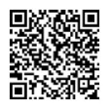
養生藥膳輕鬆做
講師:王儀絜藥師
現職:李德茂中醫診所藥師
經歷:具中餐丙級技術士證照
中國醫藥大學推廣教育中心講師
朝揚科技大學推廣教育中心講師
中國醫藥大學藥研所碩一生
藥師公會全聯會中藥發展委員會副主委
台中市藥師公會中藥發展委員會主委
藥師絜姐饌健康

Slide 2
藥

Slide 3
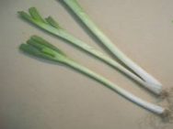
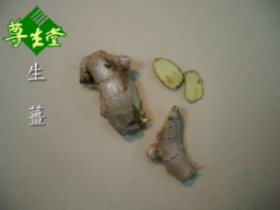
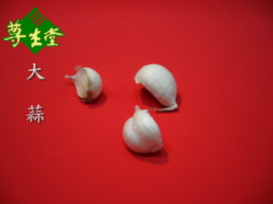
Q您吃過中藥嗎?
中藥值得推廣～老祖先的智慧
★其實,中藥在日常生活中，隨處可見：如廚房內的蔥、薑、蒜都是中藥材
蔥:解熱
生薑:芳香健脾,鎮咳鎮嘔
蒜頭:健胃整腸,殺菌

Slide 4
藥膳的定義與特點
在食物中加入中藥材經過烹煮料理而成的，能發揮明顯保健和醫療功效的食品，古代稱為藥膳。而運用藥膳來治療或預防各種疾病則為藥膳療法。
藥膳療法在我國有著悠久的歷史。我國古代即有「醫食同源」、「藥食同宗」的說法，此顯示老祖先在生存奮鬥的過程中，有「醫療」的開始就有「食療」的概念。而藥膳食療更因為取材便利、簡單易行、療效顯著、安全無毒、給藥途徑方便等優點，故可一直流傳下來。

Slide 5
藥膳和食療
食療和藥膳的概念常被人們混淆，其實兩者既有區別，又有關聯。
食療是研究養身保健、防病治病、延年益壽的一門學科，特點是取食物中的藥效，但不加藥物。
藥膳是食物加藥物，但它又不是食物與中藥的簡單相加，而是在中醫辨證配膳理論指導下，由藥物、食物調製而成的一種具有藥物功效，又有食物的美味，可用以防病治病、強身益壽的特殊膳食。
食療比藥膳的使用範圍更廣，但是如果論起預防養病的針對性來說，藥膳又略勝一籌。

Slide 6
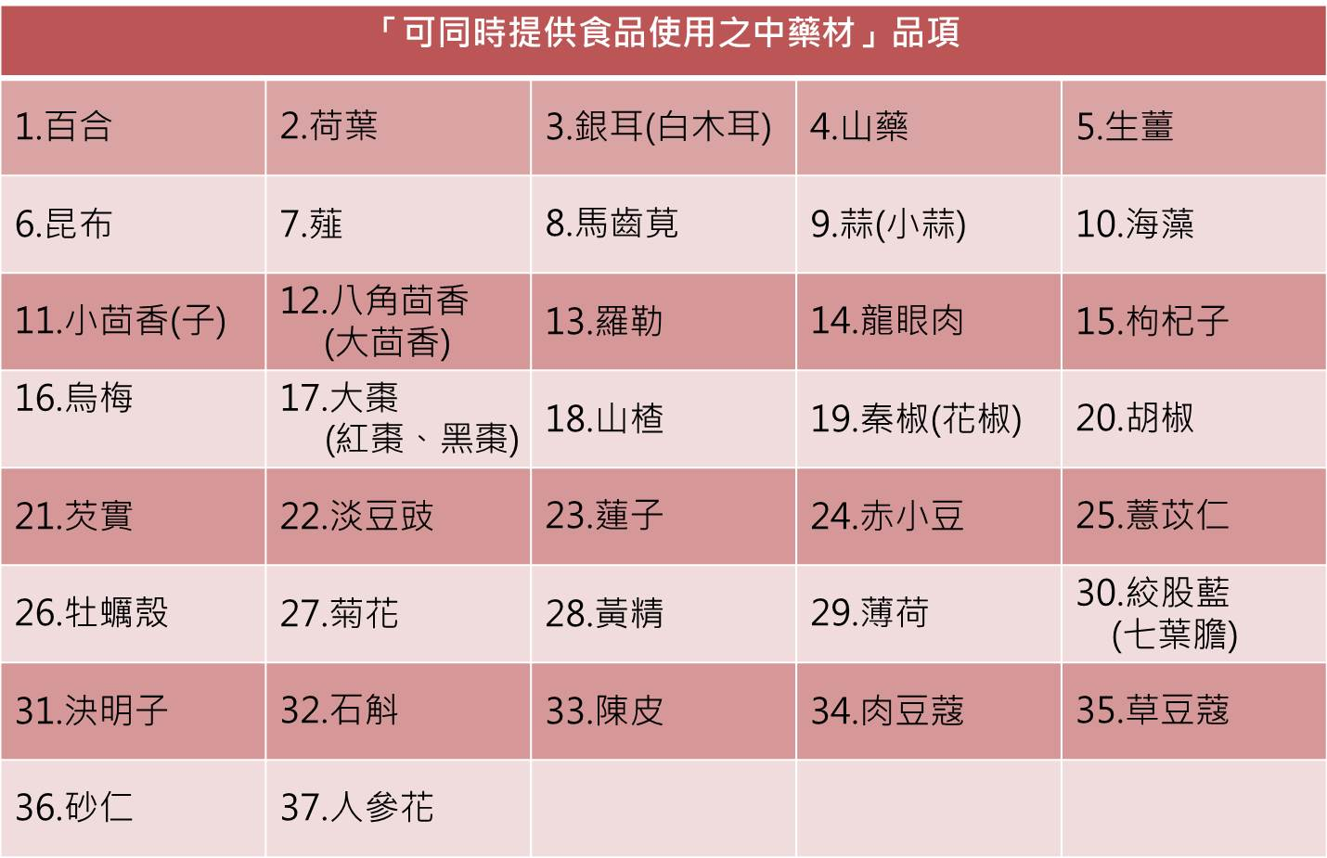
衛部中字第 1071860124 號公告「可同時提供食品使用之中藥材」 品項以下 37 項部份於「得供食品原料使用之中藥材分類及品項」，其分類含 括於第一類中藥材和第二類中藥材。P.115

Slide 8
草案內容將中藥材分成5類
：
https://iqc.tw/53172
第一類為傳統食品原料用途，安全性高，
如百合、銀耳、山藥、紅棗等；
第二類為傳統香辛料食品原料用途，
如小茴香、八角茴香、花椒、薑黃等；
第三類僅供青草茶使用，
包含車前草、馬鞭草等。
第四類中藥材為單一品項產品，僅限用於茶包型態及非供消費者直接食用的食物原料，
如五加皮、當歸、黃耆、肉桂、決明子等；
第五類則需限制一日食用量，
包含五味子、丹參、番瀉、苦橙、余甘子等5項。

Slide 9
藥膳常用藥材/補氣藥
※性味大多屬甘平或甘溫，
增強機體的活動能力，主要用於治療氣虛證，重在補肺、益脾之氣。主治脾氣虛弱和肺氣虛弱等病症。
氣虛是指生命能量的「氣」不足，臟腑功能低落。這類人的腸胃本就虛弱，除了要保養脾胃，也要用食補補足能量。此時的重點在於，選擇容易消化能溫暖身體的食材。

Slide 10
1大棗
2人參
3黨參
4山藥
5甘草
6黃耆
7蜂蜜
8太子參

Slide 11
大棗
性味:甘，溫。
功效:補中益氣，養血安神。

Slide 12
紅棗商品有含子及去子兩種，含子可保存較久；而黑棗一般多不去子。
果實表面革質，煎煮時可劃破，有利於成分釋放出來。
黑棗為大棗採摘後，用沸水燙至果肉略軟，燻焙至棗皮轉黑轉亮再乾燥者。名稱因經加工，故又稱「熏棗」，中國進口包裝名稱可能寫「烏棗」。臨床為藥食兩用常用藥材，黑棗滋補性較紅棗強些，主要偏補腎養胃，坊間常用在食療進補上。

Slide 13
參參大集合
人參能大補元氣、復脈固脫
西洋參有補氣養陰、清熱生津的功效，是滋補又不上火的佳品。
西洋參多在夏季使用，是涼補氣血的佳品，最適宜氣陰兩虛有火的人。
人參是溫補佳品，多在冬天使用，需要滋補又愛上火的人可以選擇西洋參。

Slide 14
黨參可補脾肺之氣，常用於脾肺氣虛證，其功效與人參類似，但藥力較弱，作用比較緩和，故此常用於較輕微的病症及慢性疾病
太子參有宜氣健脾、生津潤肺的功效，因其作用平和，多用作病後調補藥。
沙參性甘,涼,能清熱養陰,潤肺止咳。沙參具有滋陰生津、清熱涼血之功效。

Slide 17
山藥
性味:甘，性平。
功效:健脾補肺，固腎益精之作用。

Slide 18
(1)光山藥，無薰硫酸味，色米黃非純白，無蟲蛀為佳。經浸軟悶透，搓壓成圓柱狀，曬乾打光者。
(2)脫水山藥，厚片，表面皺縮不平，質堅脆，粉性。

Slide 19
補血藥
※ 性味大多屬甘平，具有滋陰補血、養血的作用，適應證：面色萎黃、面唇蒼白、頭暈目眩、耳鳴、視力減退、神疲氣短、心悸、失眠、健忘、皮膚乾燥及月經不調、或月經量少。

Slide 20
1何首烏
2當歸
3地黃
4龍眼肉
5白芍

Slide 21
何首烏
性味:苦甘澀，溫。
功效:補益精心，澀精止遺。

Slide 22
不知道大家有沒有見過這個謎語？謎面是「五月底，六月初，佳人買紙糊窗戶，丈夫出門三年整，寄來書信一字無。」猜四味中藥。
答案是「半夏、防風、當歸、白芷。」
而其中「丈夫出門三年整」一句，謎底就是當歸，意思是丈夫出門已三年，應當趕快歸來，足見妻子對尚在遠方丈夫的深切思念之情。據說中藥當歸的得名亦可能與此有關。《藥學詞典》說：「當歸因能調氣養血，使氣血各有所歸，故名當歸。」而李時珍在《本草綱目》中稱：「古人娶妻要嗣續也，當歸調血為女人要藥，有思夫之意，故有當歸之名。」正與唐詩「胡麻好種無人種，正是歸時又不歸」之旨相同。因為當歸為婦科要藥，引申「思夫歸來」而得名。

Slide 23
補陰藥(養陰藥)
※性味大多甘寒，其經過調節體液代謝，來達到能滋養 陰液、清熱、生津、增液通便、潤燥等作用，近年來，有些研究還初步發現某些養陰藥具有降血壓和降膽固醇的作用。

Slide 24
1黃精
2枸杞子
3沙參
4麥門冬
5玉竹
6百合
7石斛

Slide 25
藥膳的真諦
坊間
自己動手做
先求經濟
二求美味
再求安全
先求安全
二求美味
再求養生

Slide 26
如何煮出好的藥膳料理？
善用鍋碗瓢盆
陶鍋
電鍋
悶燒鍋 （罐）
平底鍋
鑄鐵鍋

Slide 27
中醫藥養生常見分類法
四季:春、夏、秋、冬
年齡/性別:懷孕暨坐月子、幼兒童、青少年、成年、更年期、老年

Slide 28
四季補養
以自然界的各種事物和現象發展演變與五行學說屬性，時間結構實分五季，即包含長夏。
人體的陰陽變化與天地自然規律，春夏養陽，秋冬養陰，精神內守，飲食有節，起居有常，採用各種養生方法，使人體與外界環境之間的陰陽平衡，達到增進健康，預防疾病的目的。

Slide 29
季節變化與疾病
※四季均與固定的臟腑相關：
春對應肝，故春病多在肝
夏對應心，故夏病多在心
長夏對應脾，故長夏病多在脾
秋對應應肺，故秋病多在肺
冬對應腎，故冬病多在腎

Slide 30
人參山藥雞湯
材料：紅棗5 顆、黨參5錢(人參鬚亦可)、新鮮山藥200克，烏骨雞一隻、枸杞3錢。
作法：一起加入燉鍋中燉熟，喝湯吃雞。
適用：氣血虛虧、體弱多病、精神不振、產後失血等。
功效：補脾健胃、益氣補虛。

Slide 31
養肝雞湯
※材料：黃耆3錢、白芍2錢、枸杞2錢、紅棗3顆、菊花2錢、雞腿一支、米酒適量、鹽少許
作法：一起加入燉鍋中燉熟，喝湯吃雞。
功效：補肝益氣明目，增強體力及視力，減輕眼睛疲勞。

Slide 32
綠豆蓮子薏仁湯
材料：綠豆、蓮子、薏苡仁各一兩，冰糖適量
作法：將藥食材洗淨，用食用水浸泡一小時後，再燉煮即可。
功效：安神、祛熱毒、止煩渴、消水腫。

Slide 33
百合蓮子排骨湯
材料：百合、蓮子、排骨、大棗、米酒、鹽。
步驟：排骨先汆燙，再將前述材料一起下鍋，燉煮約30分鐘，起鍋前，再加少許鹽巴。

Slide 34
功效：
百合性味甘平，可潤肺寧心、解熱；
蓮子性味甘溫，可健胃、補脾、收斂止瀉；
大棗性味甘溫，可補脾胃、潤心肺。
建議：以個人體質調整適當藥材比例，如排便不順者，蓮子不宜多。

Slide 35
潤肺銀耳甜湯
材料：西洋參、北沙參、天門冬、川貝母各2錢，銀耳一朵（乾），冰糖適量。
作法：將藥材洗淨切片備用。銀耳泡開後剪成小塊，放入清水中浸泡待用。藥食材用文火煎2小時，加冰糖調味即可。
功效：養陰清熱、益氣生津。

Slide 36
當歸羊肉湯
※材料：羊肉一斤，黃耆、黨參各8錢，當歸2錢，川芎3錢，生薑1兩，食鹽少許，調味料少許。
作法：1.羊肉洗淨，切成小塊，汆燙去血水備用；2.黃耆、黨參、當歸、川芎用紗布包，用線綁好，共放在砂鍋裏，加水適量，以小火煨煮至羊肉將爛時，放入生薑，食鹽、調味料少許，待羊肉熟爛即可，分頓隨量喝湯為主，也可吃肉。

Slide 37
太子參當歸福肉雞湯
藥食材：太子參、當歸、龍眼乾（福肉）、雞肉、米酒、鹽、水。
步驟：龍眼乾剝殼，洗淨藥材，雞肉汆燙後，加入水、藥材、米酒，再開火煮滾轉小火續煮30分，最後加入鹽，即可關火上桌。

Slide 38
坐月子
※青木瓜燉排骨湯
藥食材︰青木瓜 1/2 顆、新鮮山藥 150g、豬小排 150g、當歸 3 錢、川芎 2 錢、通草 5 錢、紅棗 3 顆、米酒 2T、鹽少許。
步 驟︰ 1. 豬小排汆燙，青木瓜及山藥削皮。 2.將全部藥食材一起燉煮，大火煮滾 轉小火約40分鐘後，最後加入鹽 巴，即可關火。

Slide 39
學齡兒童
※天麻核桃仁燒豆腐
藥食材︰天麻 6 錢、核桃仁 3 錢、紅棗 2 錢、傳統板豆腐一盒 450g、香菜少許。
步 驟︰
1.先加少許油，放入核桃仁炒香；板豆腐煎至稍微黃色後盛起。
2.天麻、大棗加水煮約 10 分鐘，放入 少許醬油調味，再放煎過的板豆腐，待吸收湯汁，起鍋前，放香菜稍煮 後，放上炒過核桃仁即可。

Slide 40
用腦考生
※黃精枸杞四神粥
藥食材︰蓮子 5 錢、芡實 5 錢、茯苓 5 錢、枸杞 3 錢、黃精 5 錢、新鮮山藥 50g、排骨 150g、米半杯、米酒少許、鹽少許、香油少許。
步 驟︰
1.將小排汆燙，蓮子、枸杞、芡實、 黃精、茯苓稍微過水，芡實泡水 10 分鐘，茯苓剝小塊，新鮮山藥洗淨 後去皮切塊。
2.將米洗淨後，將前述藥食材放入內 鍋（米 1：水 6），加入少許米酒及鹽，外鍋一杯水煮至開關跳起，再燜 5-10 分鐘，盛裝前，加入幾滴香油即可。

Slide 41
銀髮族
※玉竹南瓜雞肉湯
藥食材︰玉竹3錢、黨參3錢、紅棗 2 錢、南瓜 100g、鮮香菇 30g、雞 肉 150g、米酒 2T、鹽巴少許。
步 驟︰將藥食材洗淨，南瓜去皮切塊後，藥食材一起放入鍋中加入適量水，大火煮滾後轉小火，續煮 30 分 鐘後，加入少許鹽巴即可關火上桌。

